Slide 1
Projekt Systementwicklung
Gruppe 10
Alexander Gruhlke, Florian Greinus, Hakan Batmaz, Steffen Schulze

Slide 2
Agenda
Aufgabenverteilung
Wie gut hat das funktioniert?
Arbeitsteilung
Wie war die Qualität des empfangenen Quellcodes?
Was haben wir daraus gelernt?
Was haben wir gelernt?
Was würden wir anders machen?

Slide 3
Aufgabenverteilung
Alexander Gruhlke (Lead-Programmierer, Teamchef)
Florian Greinus (Programmierer, Testmanagement, Bugfixing)
Hakan Batmaz (Dokumentation)
Steffen Schulze(Programmierer, Dokumentation, Tests)

Slide 4
Wie gut hat das funktioniert?
Anfängliche Schwierigkeiten bei der Absprache (Konventionen)
Plan für die erste Woche war strikt durchgeplant und wurde nicht eingehalten
Nach Teambesprechung lief die Arbeit dann jedoch gut an
Einteilung der Arbeit erst wage
Bildung von Experten in einigen Bereichen
Fristen wurden meist nicht eingehalten, Tasks aber dennoch erfüllt
Zukünftig wurden Fristen großzügiger gewählt
GIT erst gewöhnungsbedürftig (multiple contributors, merges)
Später super Werkzeug
Branching wurde nur selten benutzt

Slide 5
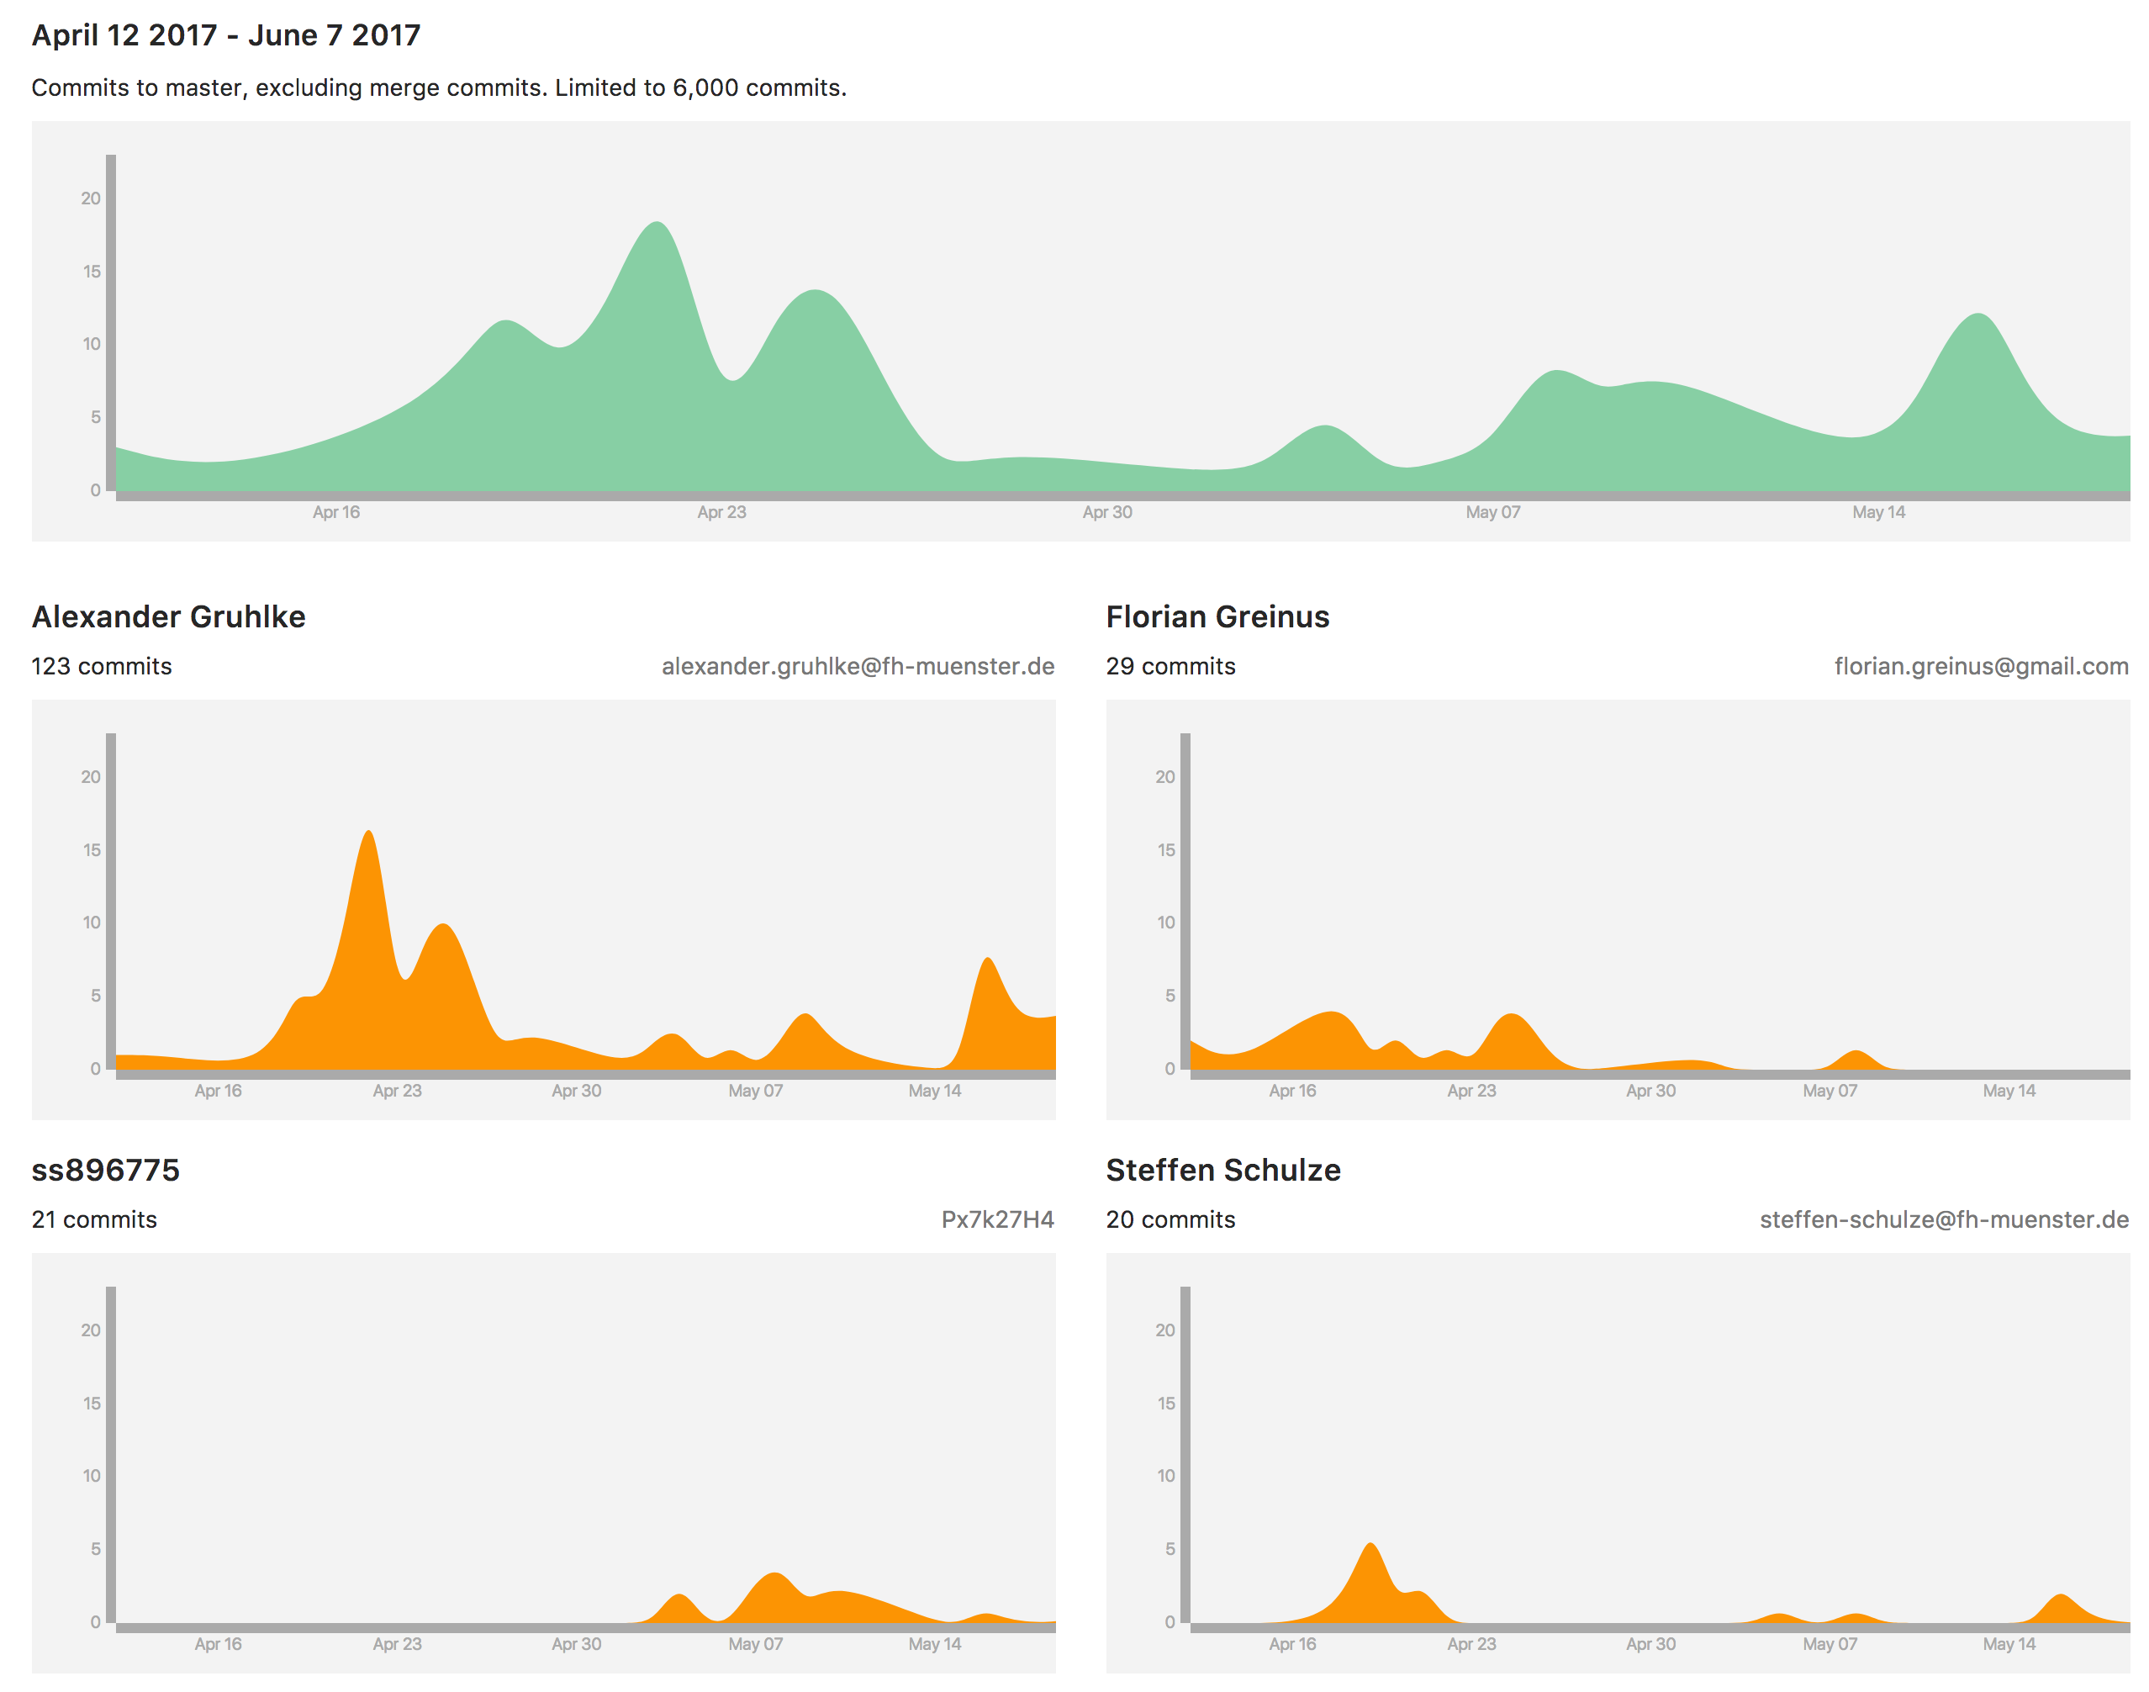
Arbeitsteilung
Die selbe Person

Slide 6
Wie war die Qualität des empfangenen Quellcodes?
Schlecht:
Keine Nutzung von realpath()
Speicherlecks
zufällige Crashes
Fragwürdiges/nicht modulares Parsing (Magic Numbers)
Antestat nicht gemacht
alter Echoserver
virtual host „intern“ crasht
Content-Length und Content-Type fehlten
Verbotenes Funktionen (z.B. sprintf)

Slide 7
Was haben wir gelernt?
Speichermanagement!!
Vorteile/Umgang von Versionierungstools (GIT)
Bug Fixing
Problembehandlung
Teamkoordination/-management
Frustration überwinden
Wichtigkeit von Modularität/strukturiertem Aufbau (gerade auch durch Sichtung des Codes der anderen Gruppe)
„Betriebsblindheit“ – Kommunikation/Austausch/Hilfe von Gruppenmitgliedern
Edge Cases (z.B. nicht zwei Mal auf den Socket schreiben)

Slide 8
Was würden wir anders machen?
Ggf. mehr zusammen programmieren / in einem Raum arbeiten
Stetigere Kommunikation / gegenseitige Updates zum aktuellen Stand
Eher mit automatisierten Tests anfangen (man merkt schneller, wenn man im Prozess Dinge wieder kaputt macht)
Allgemeine Coding-Conventionen / Best practices zu Anfang austauschen

Slide 9
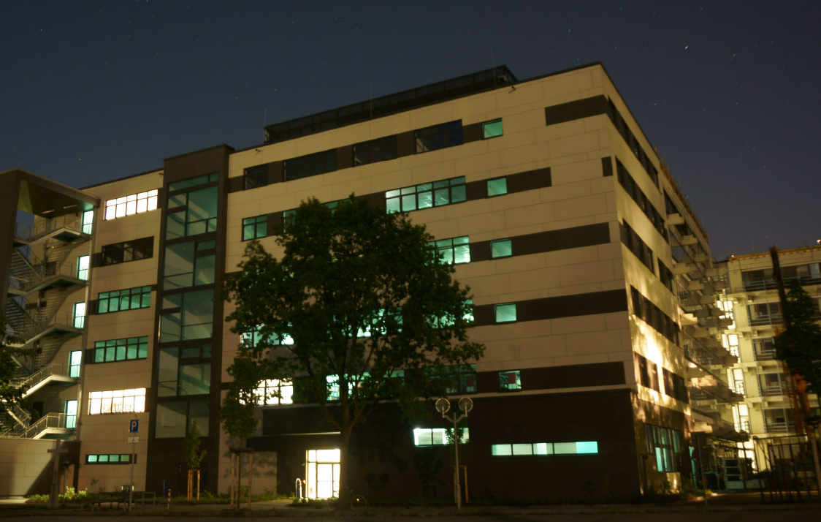
Gibt es Fragen oder Anmerkungen?

Slide 10
Vielen Dank für Ihre Aufmerksamkeit!
Hüfferstraße 27 fon +49 (0)251.83 64-050 praesidium@fh-muenster.de
D-48149 Münster fax +49 (0)251.83 64-060 www.fh-muenster.de

